Slide 1
第1章 认识Qt
Qt C++ 程序设计
从一个 Hello World 窗口开始
Qt 简介 · Qt 的安装 · 编写 Hello World 程序
Notes:
这一章我们认识 Qt。前面学的 C++ 程序都在黑色的控制台里运行，从今天开始，我们要用 Qt 写出能看得见、能操作的窗口程序。这一章的目标很具体：下课前每个人都运行出自己的第一个窗口。

Slide 2
课程要点
1
Qt 简介
2
Qt 的安装
3
编写一个 Hello World 程序
4
项目的构建、调试与运行
Notes:
本章包括这四部分内容。先弄清 Qt 是什么，再把开发环境装好，然后写一个 Hello World 程序，最后学会构建、运行和调试这个项目。

Slide 3
Qt 简介
1.1
Qt 是什么 · 跨平台 · 许可 · 语言 · 版本
Notes:
先看第一部分，Qt 简介。这一节要回答几个问题：Qt 到底是什么，跨平台是什么意思，用它要注意哪些许可，以及教材和我们课堂用的版本有什么不同。

Slide 4
Qt 是什么
1.1 Qt 简介
Qt 是一个跨平台应用开发框架（framework），它是用 C++ 语言写的一套类库。
使用 Qt 能为桌面计算机、服务器、移动设备甚至单片机开发各种应用，
特别是图形用户界面（graphical user interface，GUI）程序。
常见误解
有的同学会把 Qt 当成编程语言，或者把 Qt Creator 当作 Qt。
实际上写程序用的仍然是 C++，Qt 提供的是可以直接调用的类。
Qt 框架包含大量的类，支持各种应用的编程，本课程后续章节会逐一学习：
界面组件 · 第4章
模型/视图 · 第5章
文件读写 · 第8章
数据库 · 第9章
绘图与图表 · 第10、12章
多线程 · 第14章
网络 · 第15章
多媒体、串口 · 第16、17章
Notes:
Qt 是一个跨平台的应用开发框架，本质上是用 C++ 写的一大套类库。有的同学会以为 Qt 是一门新的语言，或者把 Qt Creator 当成 Qt，其实我们写程序用的仍然是 C++，只是调用了 Qt 提供的类。下面这些功能领域，就是本课程后面各章要学的内容，比如界面组件在第四章，数据库在第九章。

Slide 5
Qt、Qt Creator 与编译器
1.1 Qt 简介
写一个 Qt 程序需要三样东西配合工作，它们的职责并不相同：
名称
是什么
在开发中的作用
Qt
C++ 类库与开发框架
源代码调用它的类，获得窗口、网络等功能
Qt Creator
集成开发环境（IDE）
编辑代码、设计界面、构建与调试的工作台
编译器（如 MinGW）
把源代码编译为目标代码
目标代码与 Qt 库链接，得到可运行的程序
说明
打开 Qt Creator 并不等于拥有了完整的开发环境，还需要与之匹配的 Qt 库和
编译器。1.2 节安装时会看到，这三者是配套安装、配套使用的。
Notes:
这三样东西经常被混在一起说。Qt 是类库，Qt Creator 是写代码、设计界面、构建调试的工作台，编译器负责把源代码编译成目标代码，再和 Qt 库链接成程序。所以只打开 Qt Creator 还不够，要有配套的 Qt 库和编译器，下一节安装时我们会一起装好。

Slide 6
Qt 的跨平台开发能力
1.1 Qt 简介
Qt 的一个重要特点就是具有跨平台开发能力，可以为以下几类目标设备开发程序：
目标设备
支持的操作系统
说明
桌面计算机
Windows、桌面 Linux、macOS
本课程重点：Windows 桌面应用
移动设备
Android、iOS、Windows
手机和平板计算机
嵌入式设备
QNX、嵌入式 Linux、VxWorks 等
资源较丰富，例如轿车的全液晶仪表盘
MCU（单片机）
FreeRTOS 或无操作系统
资源有限，目前只支持部分型号开发板
这些设备和操作系统称为目标平台，也就是运行用 Qt 开发的应用软件的平台。
Notes:
Qt 能为四类目标设备开发程序：桌面计算机、手机平板、嵌入式设备和单片机。嵌入式设备资源比较丰富，比如汽车的液晶仪表盘；单片机资源有限，目前只支持部分型号的开发板。本课程的重点是 Windows 桌面应用。

Slide 7
主机平台与目标平台：交叉编译
1.1 Qt 简介
嵌入式设备的软硬件资源有限，不能直接在设备上进行软件开发，
而是采用交叉编译的开发方式。此时用于开发的计算机称为主机。
在主机上完成（Windows / 桌面 Linux / macOS）
在目标设备上运行
① 编写源程序
② 交叉编译
③ 下载并运行
用开发软件编写代码
用针对目标平台的编译器
二进制文件在目标设备上运行
例
为 STM32 单片机开发程序时，先在计算机上用开发软件编写并编译程序，
然后把编译好的二进制文件通过仿真器下载到 STM32 单片机上运行。
主机和目标设备不一定是同一台机器。
Notes:
嵌入式设备资源有限，没法直接在设备上写程序，所以要用交叉编译：在计算机上写、用针对目标平台的编译器编译，再下载到设备上运行。这台用来开发的计算机就叫主机。大家学单片机时，在电脑上编好再通过仿真器下载到 STM32，就是这个过程。

Slide 8
目标平台与主机平台的对应关系
1.1 Qt 简介
目标设备
目标平台
主机平台
要为某个目标平台开发
应用，必须使用对应
主机平台上的 Qt。
桌面 Linux
桌面 Linux
计算机
macOS
macOS
Windows
Windows
Android
桌面 Linux、macOS、Windows
移动设备
iOS
macOS
例如开发在苹果手机（iOS）
上运行的应用，必须使用
苹果计算机（macOS）上的 Qt。
手机 Windows
Windows
嵌入式 Linux
桌面 Linux
QNX
桌面 Linux、Windows
嵌入式设备
VxWorks
桌面 Linux、Windows
本课程开发 Windows 桌面
应用，使用 Windows 上的 Qt。
嵌入式 Windows
Windows
单片机
FreeRTOS 或无操作系统
Windows、桌面 Linux
表1-1 Qt 的目标平台和主机平台的对应关系
Notes:
这张表说明，要为哪个目标平台开发，就要用对应主机平台上的 Qt。比如开发 iOS 应用，就必须在苹果电脑上的 Qt 里开发。我们开发 Windows 桌面程序，用的就是 Windows 上的 Qt。

Slide 9
跨平台的含义
1.1 Qt 简介
在一个平台上编写的 Qt 项目源代码，到另一个平台上重新编译，
就可以得到在该平台上运行的程序，这就是 Qt 的跨平台开发能力。
Windows 原生程序
与 Java 不同
同一套源代码
Qt 源代码编译后是目标平台上的
原生二进制代码，不需要虚拟机，
所以具有很高的运行效率。
C++ + Qt
Linux 原生程序
分别在各平台重新编译
macOS 原生程序
注意 跨平台复用的是源代码，而不是把 Windows 上的 exe 直接复制到 Linux 上运行。
例
WPS Office 就是用 Qt 开发的，既有 Windows、macOS、Linux 桌面版本，
也有 iOS 和 Android 移动版本。学会 Qt 桌面开发的方法，也同样适用于其他设备。
Notes:
跨平台复用的是源代码。同一套 C++ 和 Qt 代码，在 Windows、Linux、macOS 上分别重新编译，得到的都是各平台的原生程序，不需要像 Java 那样靠虚拟机运行，所以效率很高。有的同学会以为把 Windows 上的 exe 复制到 Linux 就能运行，这是不对的。WPS Office 就是用 Qt 开发、发布了多个平台版本的例子。

Slide 10
Qt 的许可类型
1.1 Qt 简介
Qt 的许可分为商业许可和开源许可，开源许可又分为 GPL 和 LGPL：
许可类型
费用
用户代码是否必须开源
能否商业销售
商业许可
按年付费
不必公开源代码
安装包里有更多模块，某些模块只有商业版才有
可以
只要用到 GPL 许可的 Qt 代码，就必须开源
GPLv3 还要求公开相关硬件信息
GPLv2 / GPLv3
免费
可以
修改 Qt 代码后发布，必须开源
只以库的形式链接或调用，可以闭源
LGPLv3
免费
可以
使用原则
LGPL 比 GPL 更宽松。若不想公开自己的源代码，就不能使用 GPL 许可的 Qt 模块；
使用 LGPL 许可的模块时，只能以库的形式链接或调用。
Notes:
Qt 有商业许可和开源许可两类，开源的又分 GPL 和 LGPL。关键区别在于：用了 GPL 的 Qt 代码，自己的代码就必须开源；而 LGPL 只要是以库的形式链接调用，自己的代码可以闭源。所以 LGPL 更宽松，做商业闭源软件时要注意避开 GPL 模块。

Slide 11
Qt 的三种安装包
1.1 Qt 简介
根据开发目标的不同，Qt 提供了 3 种安装包，它们的许可和主机平台各不相同：
安装包
开发目标
许可
主机平台
Qt for Application
Development
计算机与移动设备应用
商业 + 开源
Windows、Linux、macOS
Qt for Device
Creation
嵌入式设备应用
仅商业许可
Windows、Linux
Qt for MCUs
单片机 GUI 程序
仅商业许可
Windows、Linux
初学者使用 Qt for Application Development 的开源版本较合适，本课程也使用它。
后两种只有商业版（可申请免费试用），嵌入式和单片机开发定制性很强，常需要专业技术支持。
Notes:
Qt 按开发目标提供三种安装包。后两种面向嵌入式设备和单片机，只有商业版，开发时定制性很强。我们初学者用的是 Qt for Application Development 的开源版本，可以开发桌面和移动应用。

Slide 12
Qt 支持的开发语言：C++ 与 QML
1.1 Qt 简介
C++ · 基本开发语言
QML · 声明式界面语言
Qt 类库本身是用 C++ 编写的，所以 Qt
支持的基本开发语言就是 C++。
QML 是 Qt 自创的、类似 JavaScript
的声明性语言，用于描述用户界面。
Qt 还对标准 C++ 进行了扩展，引入了
信号与槽、属性等机制，为 GUI 程序
的对象间通信提供了极大的方便。
Qt Quick 是用 QML 编写的控件库，
适合为支持触摸屏的手机、嵌入式
设备和 MCU 创建界面。
两者可以混合使用 用 QML 创建用户界面，用 C++ 处理后台业务逻辑。
Qt for MCUs 目前只支持 QML，不支持 C++。本课程的主线是 C++ 与 Qt Widgets。
Notes:
Qt 的基本语言是 C++，而且 Qt 还扩展了 C++，加入了信号与槽、属性等机制，第三章会专门讲。QML 是 Qt 自创的声明式语言，适合做触摸屏界面，可以和 C++ 混合使用，前台用 QML，后台用 C++。本课程的主线是 C++ 和 Qt Widgets。

Slide 13
Qt 支持的开发语言：Python
1.1 Qt 简介
Qt C++ 类库可以被转换为 Python 绑定，这样就能用 Python 语言调用
Qt 类库进行 GUI 程序开发。比较常用的绑定是 PyQt 和 PySide：
绑定
开发者
对应版本
开源许可
PyQt
Riverbank Computing 公司
PyQt5 → Qt 5，PyQt6 → Qt 6
GPLv3
PySide
Qt 官方（Qt for Python）
PySide2 → Qt 5，PySide6 → Qt 6
LGPLv3（更宽松）
本课程的范围
本课程与教材一致，只学习用 C++ 和 Qt Widgets 开发 Windows 桌面应用，不讲 QML 和
Python。熟悉了 Qt C++ 类库后，PySide6、PyQt6 中类的用法也基本一样。
Notes:
Qt 也可以用 Python 来调用，常用的绑定是 PyQt 和 PySide，其中 PySide 是 Qt 官方的，采用更宽松的 LGPL 许可。这一页只要认识名字就可以。等我们学会了 Qt 的 C++ 类库，换成 Python 来用，类的用法基本是一样的。

Slide 14
Qt 6 的新特性
1.1 Qt 简介
Qt 6.0 于 2020 年 12 月发布，它对底层进行了重大更新，又尽量保持与 Qt 5 兼容：
支持 C++17 标准
核心库的改动
Qt 6 要求使用兼容 C++17 标准的编译
器，以便使用 C++ 语言的一些新特性。
新的属性和绑定系统；字符串全面支持
Unicode；QVector 与 QList 统一为 QList；
QMetaType 和 QVariant 几乎被完全改写。
新的图形架构 RHI
CMake 构建系统
渲染硬件接口（RHI）是 3D 图形的抽象
层，让 Qt 能使用各平台本地的 3D API，
如 Vulkan、Metal、Direct 3D。
Qt 6 建议新项目使用 CMake，但在整个
生命周期内仍然支持 qmake。本章示例
使用 qmake，第 2 章再介绍 CMake。
Notes:
教材用的是 Qt 6，它的主要变化有四点：要求 C++17 编译器，核心库做了大量改写，图形部分引入了 RHI，构建系统推荐 CMake。这些名词先有个印象，后面的章节用到时再细讲。

Slide 15
教材版本与课堂环境
1.1 Qt 简介
Qt 5.0
Qt 5.14.2
Qt 5.15 LTS
Qt 6.0
Qt 6.2 LTS
2012 年
课堂使用
Qt 5 最后一个 LTS
2020 年 12 月
2021.9 · 教材
项目
教材环境
课堂环境
Qt 版本
Qt 6.2.3
Qt 5.14.2
Qt Creator
6.0.2
4.11.1
MinGW 套件
MinGW 11.2.0 64-bit
MinGW 7.3.0 64-bit（默认）
MSVC 套件
MSVC 2019 64-bit
MSVC 2017 64-bit（可选）
编译器标准要求
C++17
C++11
安装方式
在线安装
离线安装包
Qt 5.14.2 是最后一个提供开源离线安装包的版本。两者的编程方法基本一致，界面截图会略有差异。
Notes:
这一页请大家特别注意。教材用的是 Qt 6.2.3，而我们课堂用的是 Qt 5.14.2，它是最后一个提供开源离线安装包的版本，Qt Creator 是 4.11.1，编译器是 MinGW 7.3.0。两个版本的编程方法基本一致，只是教材截图和你电脑上的界面会略有差别，遇到不一样的地方以课堂演示为准。

Slide 16
小结：Qt 简介
1.1 Qt 简介
1
Qt 是用 C++ 编写的跨平台应用开发框架，不是编程语言，也不是 Qt Creator。
2
跨平台复用的是源代码：在目标平台对应的主机平台上重新编译。
3
许可分商业、GPL、LGPL；只以库的形式链接 LGPL 模块时，代码可以闭源。
4
基本语言是 C++，另有 QML 和 Python 绑定；本课程只学 C++ 与 Qt Widgets。
5
教材使用 Qt 6.2.3，课堂使用 Qt 5.14.2，编程方法基本一致。
Notes:
我们回顾一下 Qt 简介这一节的五个要点。最容易混淆的是第一条和第二条：Qt 不是语言也不是 Qt Creator，跨平台靠的是源代码重新编译。

Slide 17
Qt 的安装
1.2
课堂环境：Qt 5.14.2 · MinGW 7.3.0 64-bit
Notes:
接下来第二部分，安装 Qt。我们按课堂环境 Qt 5.14.2 来装，默认使用 MinGW 7.3.0 六十四位套件。

Slide 18
获取 Qt 5.14.2 安装程序
1.2 Qt 的安装
从 Qt 5.15 开始，开源版本只提供在线安装软件。课堂使用的 Qt 5.14.2
是最后一个提供离线安装包的版本，下载一个安装文件即可完成安装。
安装文件
qt-opensource-windows-x86-5.14.2.exe
下载位置
download.qt.io/archive/qt/5.14/5.14.2/
1
运行安装程序，按向导提示登录 Qt 账号（可以提前在 Qt 官网注册）。
2
阅读并同意开源许可协议，继续下一步。
3
设置安装路径，例如 C:\Qt\Qt5.14.2；路径中不要包含中文和空格。
4
选择安装组件（后面两页逐项说明），然后开始安装。
实际下载与组件选择，以教师现场演示为准。
Notes:
从 Qt 5.15 开始，开源版只能在线安装，所以我们选用 5.14.2 的离线安装包，下载这一个 exe 文件就行。安装时按向导提示登录 Qt 账号，可以提前在官网注册好。安装路径一定不要有中文和空格，这是很多同学后面构建出错的原因。

Slide 19
选择组件：Qt 5.14.2 节点
1.2 Qt 的安装
这个节点下主要是各种开发套件和附加模块，按下表选择：
组件
说明
是否勾选
MinGW 7.3.0 64-bit
用 MinGW 编译好的 Qt 库，课堂默认使用
✔ 必选
MSVC 2017 64-bit
用 MSVC 2017 编译好的 Qt 库，需另装 VS2017
可选
32 位套件、MSVC 2015 64-bit
32 位程序或旧版编译器使用，一般不需要
不需要
UWP、Android 相关套件
UWP 应用、安卓手机开发，本课程不涉及
不需要
Sources
Qt 框架的源代码，占用较大的硬盘空间
不需要
Qt Charts、Qt Data Visualization
附加模块，第 12、13 章的图表会用到
✔ 建议
Notes:
组件树里最重要的是开发套件。MinGW 7.3.0 六十四位必须选，这是我们课堂默认用的；MSVC 2017 六十四位是可选的，需要另装 Visual Studio。Qt Charts 和 Data Visualization 后面第十二、十三章画图表要用，建议一起装上，其他的一般不需要。

Slide 20
开发套件（Kit）：MinGW 与 MSVC
1.2 Qt 的安装
所谓开发套件，就是 Qt 框架的源代码用某一种编译器编译后得到的库。
构建 Qt 项目时，必须选择一种开发套件。课堂安装了下面两种：
对比项
MinGW 7.3.0 64-bit 套件
MSVC 2017 64-bit 套件
编译器
MinGW（Windows 上的 GNU 工具集）
Microsoft Visual C++ 2017
另外安装
不需要，安装 Qt 时一起安装
需要安装 Visual Studio 2017
调试器
GDB（随 MinGW 一起提供）
CDB（Windows 调试工具）
体积
较小，适合学习
Visual Studio 较大
课堂用途
默认使用
选学
注意 项目选了哪个套件，就由对应的编译器构建；两种套件编译出的库不能混用。
Notes:
套件这个词后面会反复出现。它就是用某种编译器编译好的 Qt 库，构建项目时必须选一个。MinGW 套件体积小、随 Qt 一起装好，适合学习；MSVC 套件要另装 Visual Studio。注意两种套件编译出来的库不能混用。

Slide 21
选择组件：Developer and Designer Tools
1.2 Qt 的安装
这个节点下是开发工具和编译器，课堂需要的组件如下：
组件
说明
是否勾选
Qt Creator 4.11.1
开发 Qt 程序的 IDE，默认自动安装
✔ 必装
Qt Creator 4.11.1 CDB Debugger Support
使用 MSVC 套件进行调试时需要
用 MSVC 时
MinGW 7.3.0 64-bit
MinGW 编译器，与 MinGW 套件对应
✔ 必选
MinGW 7.3.0 32-bit
32 位编译器，一般不需要
不需要
Strawberry Perl
Perl 工具，本课程不需要
不需要
注意 前面勾选了 MinGW 7.3.0 64-bit 套件，这里就要安装同一版本的 MinGW 编译器。
Notes:
工具节点里，Qt Creator 是默认必装的。最容易漏掉的是 MinGW 编译器本身：前面勾了 MinGW 7.3.0 六十四位套件，这里就要装同一版本的 MinGW 编译器，版本要对上。用 MSVC 套件调试时，还要勾选 CDB 调试支持。

Slide 22
使用 MSVC 2017 套件的额外准备
1.2 Qt 的安装
勾选 MSVC 2017 64-bit 套件，只是安装了用 MSVC 编译好的 Qt 库，
编译器和调试器还要另外准备：
① 安装 Visual Studio 2017
② 准备调试器 CDB
③ 检查套件
安装时勾选“使用 C++ 的桌面
开发”工作负载，它提供
MSVC 2017 编译器。
安装社区版即可。
CDB 包含在 Windows SDK 的
Debugging Tools for Windows
中；安装 Qt 时还要勾选 CDB
Debugger Support。
重新启动 Qt Creator，
在 Kits 中确认 MSVC 2017
64-bit 套件不再带有警告
标记。
说明
课堂以 MinGW 套件为主，MSVC 套件作为选学。
教材中只有第 11 章开发 Qt Designer 的 Widget 插件时，才必须使用 MSVC 套件。
Notes:
只勾选 MSVC 套件是不够的，它只是用 MSVC 编译好的 Qt 库。还要装 Visual Studio 2017 提供编译器，装 Windows SDK 里的调试工具提供 CDB，最后到 Kits 里确认没有警告。课堂以 MinGW 为主，这一页作为选学，教材里只有第十一章做 Designer 插件时才必须用 MSVC。

Slide 23
安装后的 Qt
1.2 Qt 的安装
C:\Qt\Qt5.14.2
MaintenanceTool.exe
├─ 5.14.2
维护 Qt 安装内容的工具：可以添加、删除或
升级组件，也可以卸载 Qt。
│ ├─ mingw73_64
MinGW 64 位套件
│ └─ msvc2017_64
MSVC 2017 64 位套件
├─ Tools
每个套件目录
│ ├─ QtCreator
Qt Creator 程序
包含动态库、静态库、头文件等，
还带有下面 3 个工具软件。
│ └─ mingw730_64
MinGW 编译器
└─ MaintenanceTool.exe
Qt Assistant
Qt Designer · 本章重点
Qt Linguist
查看 Qt 帮助文档。也集成
在 Qt Creator 中，可以直接
在 Creator 里查看帮助。
可视化设计窗口界面。在
Creator 中双击窗体文件，
会自动打开内置的 Designer。
编辑语言资源文件，开发多
语言界面时使用，第 18 章
会介绍。
Notes:
装好以后打开安装目录看一看。5.14.2 文件夹下面是各个套件，Tools 下面是 Qt Creator 和 MinGW 编译器，根目录的 MaintenanceTool 可以以后添加、删除组件或卸载 Qt。每个套件里还带着 Assistant、Designer 和 Linguist 三个工具，其中 Designer 是本章的重点。

Slide 24
安装后的检查：Kits 设置
1.2 Qt 的安装
Qt Creator 能自动检测安装的套件，并设置好关联的编译器和调试器。
安装完成后，打开 Tools → Options → Kits，依次检查下面 4 个页面：
页面
检查什么
Qt Versions
列出了 Qt 5.14.2 MinGW 64-bit（以及 MSVC2017 64bit）
Compilers
能看到 MinGW 7.3.0 64-bit 编译器（以及 MSVC 2017）
Debuggers
MinGW 套件使用 GDB；MSVC 套件使用 CDB
Kits
Desktop Qt 5.14.2 MinGW 64-bit 套件没有警告标记
注意
带黄色或红色警告标记的套件不能直接使用，要先补装编译器或调试器。
安装程序运行结束不代表环境可用，最后用下一节的 Hello World 项目验证。
Notes:
安装程序结束了，不代表环境就能用。打开 Tools、Options、Kits，依次看 Qt 版本、编译器、调试器和套件这四个页面。如果套件前面有黄色或红色的警告标记，说明缺了编译器或调试器，要先补装。最终还要用下一节的 Hello World 来验证。

Slide 25
小结：Qt 的安装
1.2 Qt 的安装
1
课堂使用 Qt 5.14.2 离线安装包，安装路径不要包含中文和空格。
2
开发套件就是用某种编译器编译好的 Qt 库，构建项目时必须选择一种。
3
MinGW 7.3.0 64-bit 套件和同版本的 MinGW 编译器要一起安装。
4
MSVC 2017 套件还需要另装 Visual Studio 2017 和 CDB 调试器。
5
MaintenanceTool.exe 维护组件；在 Options → Kits 中确认套件可用。
Notes:
安装这一节的关键就一句话：套件和编译器要匹配。离线安装包、路径不含中文、MinGW 套件和同版本编译器、MSVC 的额外准备、最后去 Kits 里检查，这五点大家装完之后对照一遍。

Slide 26
编写一个 Hello World 程序
1.3
创建项目 → 设计界面 → 构建 → 运行与调试
Notes:
环境装好了，第三部分我们来写第一个程序。整个过程分为创建项目、设计界面、构建、运行和调试几步。

Slide 27
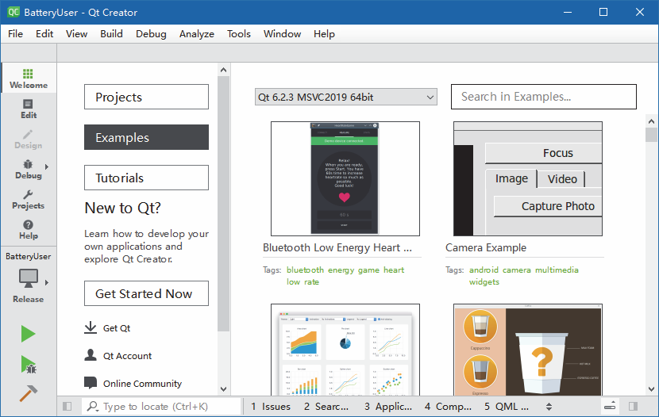
Qt Creator 简介
1.3 编写 Hello World 程序
Qt Creator 是开发 Qt 程序的跨平台
IDE。左侧主工具栏用来切换工作模式：
Welcome
最近项目、示例、教程
Edit
编辑项目中的文件
Design
可视化设计窗口界面
Debug
调试程序
Projects
项目的构建与运行设置
Help
查看帮助文档
Help → About Qt Creator 可查看版本信息。
课堂使用 Qt Creator 4.11.1，界面与教材相近。
图1-8 Qt Creator 的 Welcome 界面（教材 Qt 6.2.3 环境）
Notes:
这是 Qt Creator 的欢迎界面。左侧主工具栏用来切换工作模式：Edit 编辑文件，Design 设计界面，Debug 调试，Projects 做项目设置。大家不用记住所有按钮的位置，做什么事就切换到对应的模式。

Slide 28
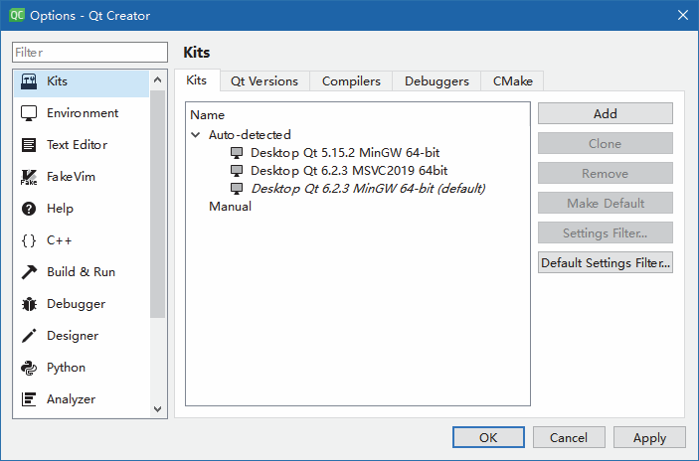
Qt Creator 的基本设置
1.3 编写 Hello World 程序
点击 Tools → Options 打开设置对话框：
Kits
已安装的开发套件，Creator 会自动检测
并关联编译器和调试器。
Environment
在 Interface 中设置语言和主题，建议用
English 界面，重启 Creator 后生效。
Text Editor
设置编辑器字体，以及关键字、数字、
字符串、注释等文字的颜色。
C++
设置代码样式，例如缩进方式和与 Tab
键等效的空格数。
图1-9 Qt Creator 的选项设置对话框（教材环境）
Notes:
大部分设置都在 Tools、Options 里。刚装好的 Creator 可能是中文界面，但有些术语翻译得不太准确，建议在 Environment 里改成英文界面，改完要重启才生效。编辑器的字体颜色、代码缩进也在这里设置。

Slide 29
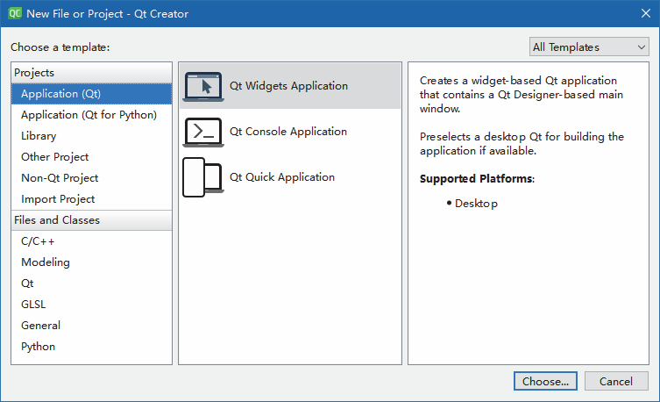
新建项目：选择项目类型
1.3 编写 Hello World 程序
点击 File → New File or Project，
左侧选 Application，中间是项目类型：
Qt Widgets Application ✔
基于界面组件、具有窗口的 GUI 程序，
用 C++ 编程。本课程选择这一类。
Qt Console Application
控制台应用，没有 GUI，适合学习 C++ 语法。
Qt Quick Application
图1-10 New File or Project 对话框（教材环境）
基于 Qt Quick 的应用，需要用 QML 编程。
Notes:
从 File 菜单新建项目，在 Application 分类下有三种类型。我们选 Qt Widgets Application，这是带窗口的 C++ 程序，本课程的示例基本都是这一类。控制台应用没有界面，Qt Quick 应用要用 QML，这两种我们暂时不用。

Slide 30
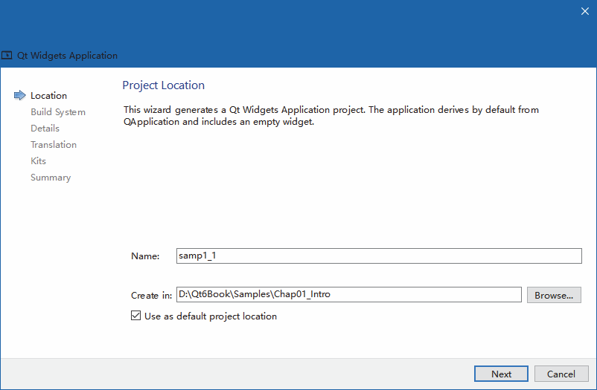
设置项目名称与存储路径
1.3 编写 Hello World 程序
选择项目类型后点击 Choose，进入向导：
Name
samp1_1
Create in
选择项目的父目录
父目录 + 项目名就是项目目录，例如
教材中的项目目录是：
D:\Qt6Book\Samples\Chap01_Intro\samp1_1\
注意 路径中不要包含中文和空格。
创建后在资源管理器中找到这个目录，
交作业时要用到。
图1-11 设置项目名称和存储路径（教材环境）
Notes:
项目名填 samp1_1，Create in 选一个父目录，父目录加上项目名就是项目所在的目录。教材里的路径只是示例。再强调一次，路径里不要有中文和空格；创建完记得到资源管理器里找到这个目录，交作业时要用。

Slide 31
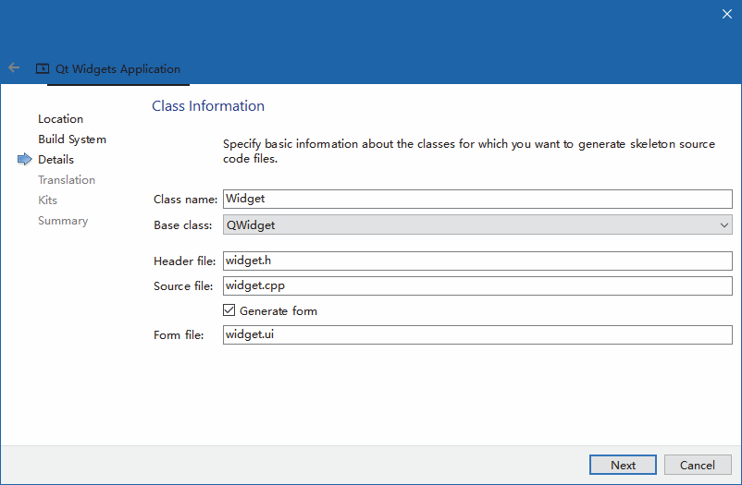
选择构建系统
1.3 编写 Hello World 程序
点击 Next，选择构建系统，默认是 qmake：
qmake ✔ 本章选择
项目配置文件的后缀是 .pro，qmake 根据它
组织整个项目的编译与链接。
CMake
Qt 6 推荐新项目使用，第 2 章介绍。
Qbs
Creator 4.11 中的另一个选项，本课不用。
构建系统负责组织构建过程，真正把代码
编译成目标文件的仍然是编译器。
图1-12 选择构建系统的界面（教材环境）
Notes:
下一步选构建系统，本章用默认的 qmake，它的项目配置文件后缀是点 pro。CMake 是 Qt 6 推荐的，第二章再介绍。注意构建系统只负责组织构建过程，真正编译代码的还是编译器。

Slide 32
选择窗口基类
1.3 编写 Hello World 程序
GUI 项目需要创建一个窗口。向导的下一步要设置窗口类，在 Base class
下拉列表框中有 3 种窗口基类可供选择：
基类
说明
典型用途
QMainWindow
主窗口类，具有菜单栏、工具栏和状态栏
完整的应用主窗口
QWidget ✔
所有界面组件类的基类，可作为独立的空白窗口
本例：简单窗口
QDialog
对话框类，例如窗口没有最大化按钮
对话框窗口
本例只需要一个空白窗口，在上面放一个标签，所以选择 QWidget。
选择基类后，类名等其他编辑框会被自动设置。窗口类的继承关系在后续章节再展开。
Notes:
这一步选窗口基类，有三种。QMainWindow 是带菜单栏、工具栏、状态栏的主窗口；QDialog 是对话框；QWidget 是所有界面组件的基类，可以作为一个空白窗口。本例只需要放一个标签，所以选 QWidget。

Slide 33
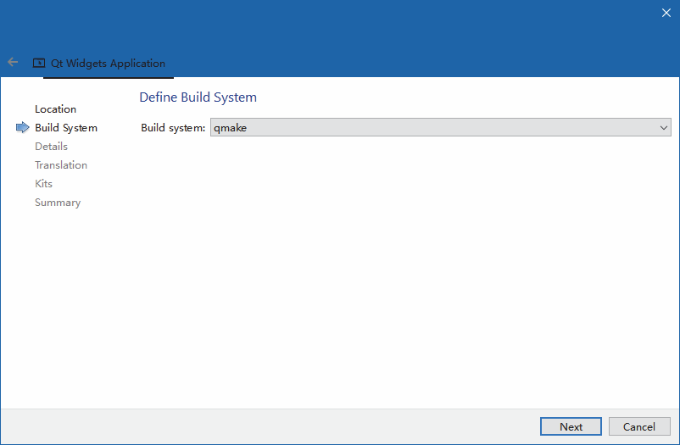
类信息与 Generate form
1.3 编写 Hello World 程序
Class name
Widget
Base class
QWidget
☑ Generate form
向导会生成以下文件：
widget.h
窗口类的头文件（声明）
widget.cpp
窗口类的程序文件（实现）
widget.ui
窗体文件，可视化设计界面
勾选 Generate form 才会生成 widget.ui，
才能用 Qt Designer 设计界面。若出现翻译
文件页面，使用默认的 None 即可。
图1-13 选择窗口基类（教材环境）
Notes:
类名用默认的 Widget，基类是 QWidget。一定要勾选 Generate form，这样才会生成 widget.ui 窗体文件，我们才能用 Designer 拖拖放放地设计界面。向导会生成 widget.h、widget.cpp 和 widget.ui 三个文件。

Slide 34
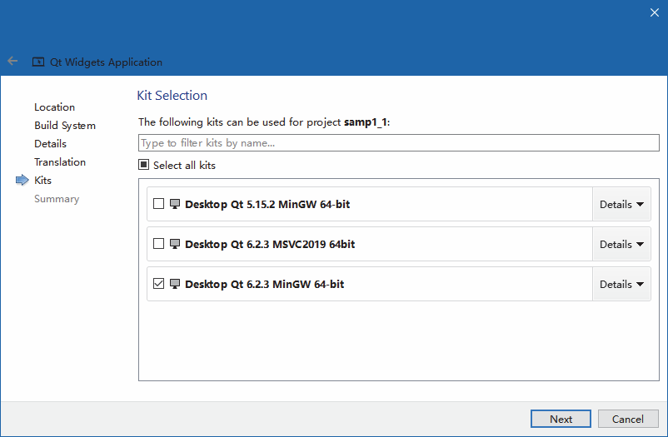
选择开发套件
1.3 编写 Hello World 程序
一个 Qt 项目必须选择一个开发套件，
套件隐含了所用的编译器。
教材选择
Qt 6.2.3 MinGW 64-bit
课堂选择
Desktop Qt 5.14.2 MinGW 64-bit
点击 Next 进入总结界面，显示项目路径和
将创建的文件清单；版本控制选 None，
点击 Finish 完成项目创建。
列表中没有可用套件时，先回到
Options → Kits 检查安装，不要随意
勾选不匹配的套件。
图1-14 选择开发套件的界面（教材环境）
Notes:
一个项目必须选择一个套件，选了套件也就确定了用哪个编译器。教材图里选的是 Qt 6.2.3 的 MinGW 套件，我们课堂选 Desktop Qt 5.14.2 MinGW 64-bit。如果这里没有可用的套件，不要随便勾一个，先回去检查 Kits 设置。

Slide 35
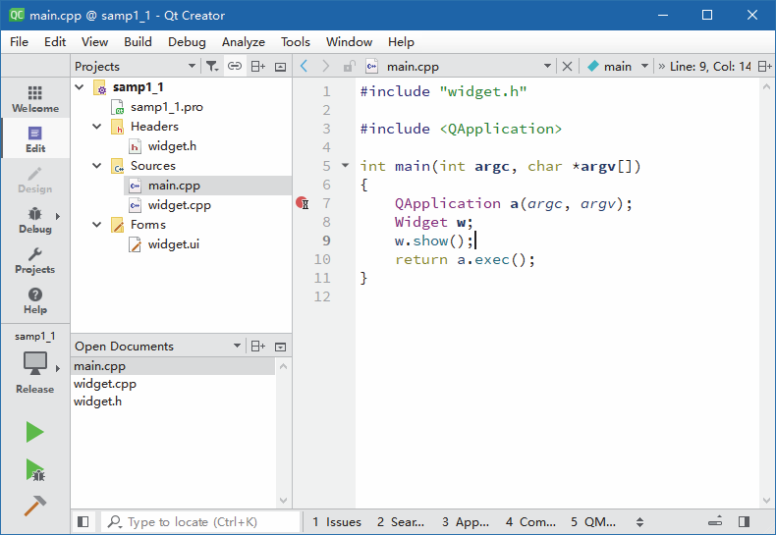
项目的文件组成
1.3 编写 Hello World 程序
点击左侧工具栏的 Edit，上方目录树显示
项目 samp1_1 的文件组成：
分组 / 文件
作用
samp1_1.pro
qmake 项目配置文件
Headers
widget.h：窗口类的头文件
Sources
widget.cpp：窗口类的程序文件
main.cpp：包含 main() 函数
Forms
widget.ui：窗体（UI）文件
Creator 可以同时打开多个项目，但只有一个
活动项目（active project），它的名称用粗体显示。
图1-15 项目管理与文件编辑界面（教材环境）
Notes:
项目建好后切到 Edit 模式，目录树里能看到几类文件：点 pro 是 qmake 的项目配置，widget.h 和 widget.cpp 是窗口类的声明和实现，main.cpp 里有 main 函数，widget.ui 是窗体文件。这些文件的代码我们第二章再逐行看，现在先知道各自管什么。

Slide 36
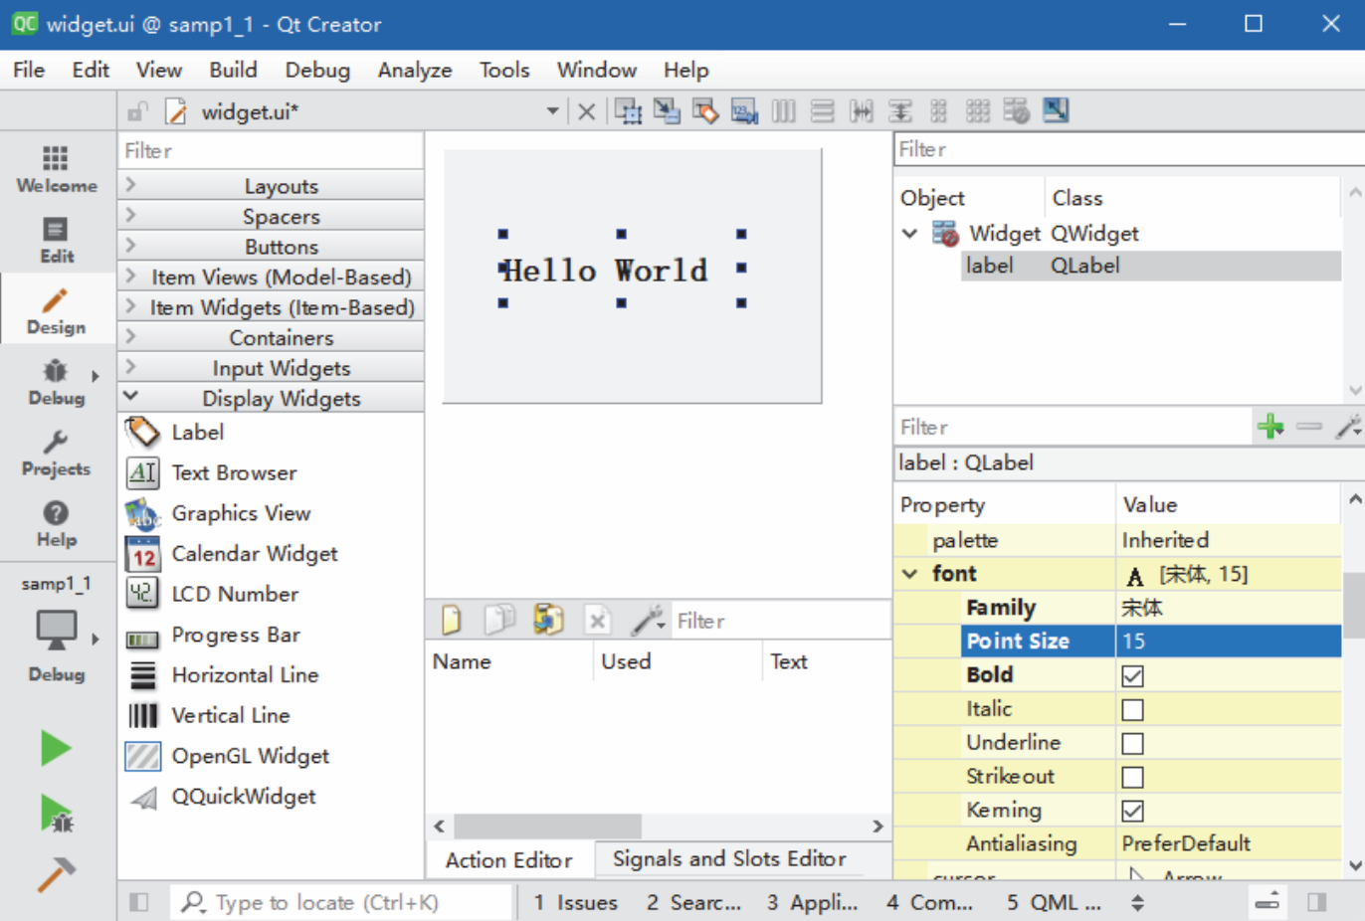
Qt Designer 的界面
1.3 编写 Hello World 程序
在目录树中双击 widget.ui，切换到
Creator 内置的 Qt Designer：
1
2
3
① 组件面板
分组列出界面组件，拖放到窗体上
② 窗体
4
待设计的窗口，即 widget.ui 的效果
③ 对象检查器 Object Inspector
显示窗体上所有组件的层次结构
④ 属性编辑器 Property Editor
显示和修改选中组件的属性
图1-16 Qt Creator 中的 Qt Designer（教材环境）
Notes:
双击 widget.ui，就进入了内置的 Qt Designer。左边是组件面板，中间是要设计的窗体，右上是对象检查器，显示窗体上组件的层次，右下是属性编辑器。操作顺序一般是：从面板找到组件，拖到窗体上，选中它，再改属性。

Slide 37
放置并设置 Hello World 标签
1.3 编写 Hello World 程序
1
拖放 Label
Widget
— □ ✕
在组件面板的 Display Widgets 分组中，把 Label（标签）
拖放到窗体上。
2
修改文字
双击刚放置的标签，把显示文字改为 Hello World。
Hello World
3
设置字体
在属性编辑器中展开 font 属性，Point Size 设为 15，
并勾选 Bold。
4
保存窗体
设计好的窗体（示意）
按 Ctrl+S 保存 widget.ui，界面设计就完成了。
提示：这里的 15 是程序中标签的字号（磅），与课件的字号无关。改动的文件是 widget.ui。
Notes:
跟着做这四步：从 Display Widgets 里把 Label 拖到窗体上，双击改成 Hello World，在属性编辑器的 font 里把字号设为十五、勾选加粗，最后保存。这里的十五是程序里标签的字号，和课件没有关系。我们改动的是 widget.ui 这个文件。

Slide 38
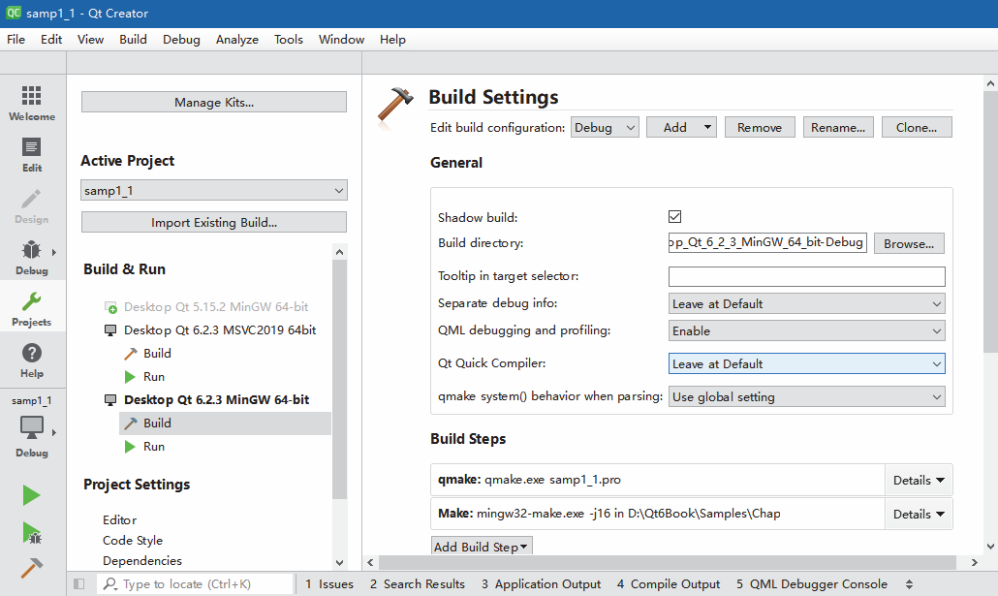
项目的构建设置
1.3 项目的构建、调试与运行
点击左侧工具栏的 Projects：
Build & Run 下列出所有套件，粗体
的是当前使用的套件。
Build 设置中的 Shadow build 决定
构建输出放在哪里：
勾选：在项目的同级目录下新建输出文件夹
build-samp1_1-Desktop_Qt_5_14_2_MinGW_64_bit-Debug
不勾选：在项目目录下建 debug、release
Creator 默认勾选 Shadow build。教材建议一般
示例取消勾选，需要输出多种版本时再勾选。
源码目录和构建输出目录不要混淆。
图1-17 Projects 设置界面（教材环境）
Notes:
点 Projects 进入构建设置，左边粗体的就是当前使用的套件。重点看 Shadow build 这个选项：勾选时，构建输出放在项目旁边一个名字很长的文件夹里；不勾选时，放在项目目录下的 debug 和 release 里。Creator 默认是勾选的，教材建议一般示例取消勾选。

Slide 39
构建与编译
1.3 项目的构建、调试与运行
从源代码到可以运行的程序，要经过编译和链接两个过程：
编译
链接
源程序文件
目标文件
可执行文件
widget.cpp、main.cpp …
编译后的代码（.o / .obj）
与 Qt 库链接，可以运行
构建（build）：由 qmake 根据 .pro 配置，组织整个项目的编译和链接
注意
构建一个项目，就是根据构建系统（qmake 或 CMake）的配置，对项目内的
源程序文件进行编译和链接，生成可执行文件或库的完整过程。
编译是对单个文件的操作，构建是对整个项目的操作。
Notes:
编译和构建这两个词经常被混用，其实不一样。编译是把一个源文件变成目标文件，再经过链接才得到可执行文件；构建则是 qmake 根据项目配置，把整个项目的编译和链接组织起来。所以编译是对单个文件，构建是对整个项目。

Slide 40




构建、运行与调试按钮
1.3 项目的构建、调试与运行
Qt Creator 主窗口左侧工具栏的下方有 4 个工具按钮：
图标
作用
快捷键
选择开发套件和构建模式（Debug、Profile、Release）
—
直接运行程序，修改后未构建会先构建；
即使设了断点，这样运行也无法调试
Ctrl+R
以调试方式运行，可在断点处停下；
项目需以 Debug 或 Profile 模式构建
F5
根据设置的构建模式，构建当前活动项目
Ctrl+B
表1-2 工具栏下方工具按钮的作用。常用顺序：先 Ctrl+B 构建，再 Ctrl+R 运行；需要调试时按 F5。
Notes:
左下角这四个按钮要熟悉：第一个选择套件和构建模式，然后是运行、调试、构建，快捷键分别是 Ctrl 加 R、F5 和 Ctrl 加 B。特别注意，用 Ctrl 加 R 运行时，即使设了断点也不会停下来。

Slide 41
三种构建模式
1.3 项目的构建、调试与运行
为项目选择开发套件后，还需要设置构建模式。3 种构建模式分别对应
3 种构建后的输出版本：
模式
版本
二进制文件的特点
断点调试
用途
Debug
调试版本
带有调试信息，编译时不优化
可以
课堂优先
Release
发行版本
不带调试信息，针对运行速度优化
不能
发布给用户
Profile
性能平衡版本
介于 Debug 和 Release 之间
可以
分析性能
说明
构建模式在工具栏下方的第一个按钮（套件选择）中设置。
以 Release 模式构建的项目，按 F5 也无法进行调试。
Notes:
构建模式有三种。Debug 带调试信息、不做优化，课堂上调试优先用它；Release 不带调试信息、针对速度优化，是发给用户的版本；Profile 介于两者之间。用 Release 构建的程序，按 F5 也调试不了。

Slide 42
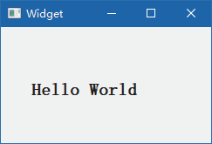
运行程序与断点调试
1.3 项目的构建、调试与运行
构建并运行项目，得到一个标准的
GUI 窗口程序：
断点调试的步骤
1
以 Debug（或 Profile）模式构建项目
2
在代码行号左侧点击鼠标，设置或取消断点
3
按 F5 以调试方式运行，程序在断点处停下
4
单步执行、继续运行，观察程序的执行过程
调试器 MinGW 套件使用 GDB；MSVC 套件需要 CDB。
注意 Ctrl+R 是普通运行，即使设置了断点也
不会停下。设了断点没停住，先检查是不是按了
Ctrl+R，或者用 Release 模式构建了项目。
图1-18 示例 samp1_1 运行时界面（教材环境）
Notes:
构建运行后，就能看到这个显示 Hello World 的窗口了。想调试的话，先用 Debug 模式构建，在行号左边点一下设断点，按 F5 启动，程序就会停在断点处，可以单步执行。MinGW 套件用的是 GDB 调试器，MSVC 套件要用 CDB。设了断点却没停住，多半是按成了 Ctrl 加 R。

Slide 43
课堂练习：我的第一个窗口
课堂练习 · 独立完成，约 10 分钟
任务
完成标准
1
新建一个 Qt Widgets 项目，窗口基类选 QWidget
☑ 程序能够正常启动
2
在窗体上放置一个 Label，文字改为 Hello Qt
☑ 标签文字和字体正确
3
把标签字体设为 15 磅、加粗
☑ 能指出项目中的 .ui 文件
4
使用 MinGW 64-bit 套件构建并运行
先完成的同学，可以说明自己的
操作路径，帮助同伴定位问题。
遇到问题时，先说出自己进行到哪一步，
再检查对应的文件或套件设置。
Notes:
现在大家自己动手，用大约十分钟做一个窗口，文字改成 Hello Qt，字体十五磅加粗，用 MinGW 套件构建运行。完成标准有三条：程序能启动，文字和字体正确，能指出项目里的 ui 文件。遇到问题先说清楚自己做到哪一步了。

Slide 44
本章概念检查
本章回顾 · 先讨论，再说出理由
01
02
Qt 与 Qt Creator 有什么区别？
跨平台时，为什么要重新编译？
03
04
修改标签的外观，主要编辑哪个
文件？
Ctrl+R 与 F5 有什么区别？
Notes:
这四个问题请先和旁边同学讨论，再说出理由。第一题，Qt 是类库框架，Qt Creator 是开发环境；第二题，不同平台要用各自的库和编译工具链，所以要重新编译。第三题，标签外观主要改的是 widget.ui；第四题，Ctrl 加 R 是普通运行，F5 是调试运行，可以停在断点上。

Slide 45
本章小结：Qt Widgets 开发流程
本章回顾
创建项目
选择 Kit
设计界面
构建
运行 / 调试
Qt Widgets 项目
基类 QWidget
MinGW 64-bit 套件
编译器要匹配
双击 widget.ui
在 Designer 中编辑
Ctrl+B
编译 + 链接
Ctrl+R 运行
F5 调试
Qt 是框架，Qt Creator 是 IDE，Kit 把 Qt 库和编译器关联起来。
按照这个流程，我们得到了一个可以启动、可以检查、也可以继续修改的
窗口程序。下一章将解释这个程序是如何工作的。
Notes:
我们把整章串起来：创建 Widgets 项目，选择匹配的套件，在 Designer 里设计界面，构建完成编译和链接，最后运行或调试。记住三者的分工：Qt 是框架，Qt Creator 是开发环境，套件把 Qt 库和编译器关联起来。

Slide 46
从“能运行”到“懂结构”
你已经能创建并运行一个 Qt 窗口，下一步要弄清它是如何工作的。
课后提交
预习第2章
1.
把标签文字改为自己的姓名
或学号，调整字体后构建运行，
提交运行截图。
GUI 程序结构与运行机制
带着两个问题预习：
写出 .pro、main.cpp、widget.h、
widget.cpp 和 widget.ui 各自的
职责。
程序从哪里进入？
窗口是怎样显示出来的？
2.
Notes:
课后请把标签改成自己的姓名或学号，构建运行后提交截图，再写出 pro、main.cpp、widget.h、widget.cpp 和 widget.ui 各自的职责。下一章我们学习 GUI 程序的结构与运行机制，请带着两个问题预习：程序从哪里进入，窗口又是怎样显示出来的。

